Slide 1
Expérimentation secteur libéral
Bilan final du 26 avril 2024
Notes:
ANS

Slide 2
Contexte de l’expérimentation
enseignements transverses
LES APPRENTISSAGES PAR COULOIR
Focus sur le rôle des acteurs régionaux et leur accompagnement
Conclusion
RESSOURCES UTILES
Notes:
ANS

Slide 3
1. Contexte de l’expérimentation
Notes:
ANS

Slide 4
Rappel des ambitions de l’expérimentation
Objectifs de l’expérimentation
Favoriser l’appropriation de Mon espace santé par les PS du secteur libéral, notamment en Médecine de ville => améliorer les outils d'accompagnement et les leviers de sensibilisation
Développer des cas d'usages concrets à diffuser auprès des PS et citoyens avec des usages du “quotidien”, centrés autour de parcours patients
Explorer le rôle de Mon espace santé dans des parcours concrets de bout en bout, notamment autour du suivi de maladies chroniques, de moments de vie (ex. grossesse), etc.
Explorer pleinement les usages Mon espace santé/DMP entre professionnels et entre les professionnels et les patients : consultation et alimentation de Mon espace santé, usages de la MSSanté, etc.
Améliorer les services socles (Mon espace santé, MSSanté) mais également adapter les logiciels métiers aux besoins terrain
Notes:
ANS

Slide 5
Démarche et calendrier de l’expérimentation
5 régions pilotes : Auvergne-Rhône-Alpes, Bourgogne-Franche-Comté, Bretagne, Guadeloupe, Nouvelle-Aquitaine
3, 4 ou 5 structures pilotes par région
Mobilisation d'une expertise de proximité
Accompagnement régional avec sollicitation des DNS de l'Assurance Maladie
Association des coordinateurs Mon espace santé pour faciliter la mise en place d'un accompagnement des usagers pendant l’expérimentation
La démarche
Juin
Juillet
Août
Septembre
Octobre
Novembre
Décembre
Janvier
Février
Mars
Avril
Définition des usages
Déploiement des usages
Entrée dans l’expérimentation de NA et BFC
Réunion de lancement
Retour d’expérience intermédiaire
Retour d’expérience commun
Bilan national
Notes:
ANS

Slide 6
5 Régions expérimentatrices et 20 pilotes
✅ MSP de Tinténiac
✅Pharmacie La Gacilienne (CPTS Redon)
✅ MSP Ouest Cap Sizun
✅ Médecin généraliste
✅ CPTS Pays d’Or
✅ CPTS du Grand Lons
✅ Pharmacie MATHIS
✅ 2 médecins généralistes Côte d’Or
✅ Médecin généraliste, Dr Lemaistre
✅ Médecin généraliste, Dr Gruette
✅ Médecin généraliste
✅ Médecin généraliste
✅ MSP Moule Santé Pro
✅ MSP Pontgibaud
✅ Pôle de santé Saint Martin d’Hérac
✅ Centre de santé AGECSA
✅ Territoire Est-Béarn (CPTS)
✅ CPTS Ouest Gironde
✅ Dr Airaud, Radiologue spécialiste
✅ Dr Ouali, hépatho gastro entérologue
Notes:
ANS

Slide 7
2. enseignements transverses
Notes:
ANS

Slide 8
Les apprentissages transverses sur les usages Mon espace santé déployés par les pilotes
✅ L’alimentation du dossier médical est en routine pour quasiment l’ensemble des pilotes
✅ La consultation du dossier médical est une pratique encore balbutiante pour certains et ponctuelle pour d’autres :
Consultation systématique lorsque les PS n’ont pas reçu les informations par MSSanté
Consultation des CR déposés par l'hôpital du secteur (le médecin sait que le CH alimente systématiquement, donc va consulter)
Consultation du DMP pour les PS qui reçoivent des patients qui ne sont pas des résidents locaux : permet de récupérer les informations sur les pathologies.
En officine, quelques tests pour récupérer les ordonnances dans le DMP et quelques démarrages autour de l’ordonnance numérique.
=> Ceux qui ne consultent pas régulièrement l'expliquent par le fait qu'ils ont d’autres ressources à consulter d’abord et/ou trouvent rarement les documents dont ils ont besoin dans le dossier médical
⚠ Peu d’usages autour de la messagerie Mon espace santé : quelques expérimentations, mais pas d’usages en routine. (détails des raisons dans la slide dédiée aux freins)
⚠ Maintien ponctuel des usages numériques non sécurisés pour communiquer avec les patients et les structures voisines.
Notes:
CNAM

Slide 9
Les freins et attentes soulevés par les pilotes
⚠ La sensibilisation des usagers peut s’intégrer difficilement dans les pratiques :
Même si les usages sont maintenant fluides dans la mise en œuvre technique, les PS manquent de temps pour sensibiliser tous les patients, ce qui explique que certains PS ne réalisent pas les usages pour 100% de leur patientèle.
Certains professionnels ne se sentent pas à l'aise pour expliquer la démarche de la qualification de l'INS et demander un justificatif d’identité au patient, étape nécessaire pour les usages Mon espace santé.
Les patients manquent de connaissance à propos de Mon espace santé. Même si la majorité des patients accueillent positivement la démarche une fois informés, il peut y avoir des réactions réfractaires violentes (verbalement), et certains peuvent s’avérer craintif.
⚠ Il reste encore une partie des professionnels du cercle de soins des patients qui ne sont pas impliqués dans les usages sécurisés :
La consultation du DMP n'est pas encore rentrée dans les pratiques des PS et des hôpitaux (pas le réflexe et/ou pas intégré dans leurs solutions).
Certains hôpitaux ne veulent pas passer par les usages sécurisés (Mon espace santé, MSSanté), et demandent de continuer les usages non sécurisés ou FAX..
Les urgences fonctionnent encore en papier et n’utilisent pas le dossier médical de Mon espace santé (alors que c’est un des principaux bénéfices de Mon espace santé exposé aux patients). Manque de connaissance du mode « bris de glace ».
⚠ L’intégration de la MSSanté au sein des logiciels métier n’est pas encore optimale pour les usages :
Envoi direct depuis le dossier du patient n’est pas simple pour tous les logiciels (MSSanté intégré, mais pas de possibilité d’envoyer un message depuis le dossier patient avec reconstitution de l’adresse)
Pas d’accusé de lecture chez tous les pilotes
Pas de clôture des échanges simplifiée pour tous les pilotes(en dehors de [FIN] en objet)
⚠ Encore quelques anomalies éditeurs à investiguer (messages d’erreurs, lenteurs, impossibilité d’alimenter les documents reçus par d’autres PS et qui n’auraient pas été alimentés dans Mon espace santé…)
⚠ Problématique pour les territoires non couverts du réseau et classés "zone blanche"
Notes:
CNAM

Slide 10
L’impact des usages sur l’organisation des structures
✅ Tous les pilotes soulignent la facilité des usages avec les mises à jour Ségur. Les usages sont de plus en plus intégrés et transparents pour les professionnels de santé : notamment pour la qualification de l’INS et l’alimentation de Mon espace santé. Certains professionnels accèdent également à la consultation du dossier médical lorsqu’elle est déjà intégrée dans le logiciel métier.
✅ La délégation de la qualification de l’INS et l’alimentation du dossier médical par le secrétariat se déroulent de manière fluide sur l’outil . Hormis pour une structure qui a des problèmes de cartes de professionnels de santé nominatives (investigation en cours)
⚠ Les usages nécessite d’intégrer une sensibilisation des patients à propos de l’INS et de Mon espace santé.
Il faut veiller à ce que l’ensemble des collaborateurs disposent des bons éléments de langage et une cohésion dans la communication.
Cette information est à communiquer pour chaque patient, ce qui est chronophage et prend du temps médical qui est déjà limité.
Les équipes peuvent être réticentes à informer à propos de la qualification de l’INS et demander la pièce justificative d’identité aux patients, jugeant que cela ne fait pas partie de leur travail.
Notes:
CNAM

Slide 11
Des retours positifs sur les usages !
✅ Les patients sont réceptifs aux usages et comprennent l’intérêt de disposer de leurs documents dans Mon espace santé.
✅ Dès lors que les bons éléments de langages sont communiqués au patient, la grande majorité d’entre eux comprennent pourquoi on leur demande leur pièce d’identité et l’accueillent positivement.
✅ Les patients âgés voient les bénéfices de Mon espace santé et la mise à disposition des documents à leur cercle de soin pour les prises en charge multi professionnels
✅ L’ensemble des pilotes sont convaincus des bénéfices apportés par Mon espace santé sur la qualité de la prise en charge.
Notes:
CNAM

Slide 12
3. LES APPRENTISSAGES par couloir
Notes:
ANS

Slide 13
Retour d’expérience par couloir Médecins de ville - Généralistes
Usages :
✅77% des médecins généralistes alimentent le dossier médical de leur patientèle systématiquement
✅Les documents alimentés dans le dossier médical sont les vaccinations, les VSM, les ordonnances, les comptes-rendus. Également : ECG, certificat; arrêt de travail, courrier spécialiste…​
✅ L’ensemble des médecins généralistes ont indiqué consulter occasionnellement le dossier médical. Il est consulté via le logiciel métier majoritairement, ou par Web PS DMP. Il est consulté dans le cadre d’un renouvellement d’ordonnance, d’un nouveau patient, lors d’un remplacement d'un confrère ou d’un patient polypathologique.​
✅ La délégation de la consultation de Mon espace santé au secrétariat est envisagée pour 50% des médecins, avec une délégation limitée (par exemple : récupération des données de suivi coordonnée, de dépistage, de vaccination) ​
✅ 2/3 des pilotes ont testé l’envoi de messages depuis leur messagerie MSSanté vers la messagerie Mon espace santé de leurs patients. Les messages concernent l’envoi d’ordonnance, la proposition de rendez-vous…
✅ 75 % ont mis des flyers/mémos à disposition des usagers afin de les familiariser avec Mon espace santé ​
✅La patientèle est informée des usages Mon espace santé (alimentation et consultation du dossier médical, messagerie...) via des éléments de langage à l’oral, de l’affichage, des flyers…
⚠ Lenteur du téléservice INSi, procédure compliquée, trop de clics + messages d’erreurs qui empêchent la qualification de l’INS.
⚠ Les professionnels ne sont pas toujours à l’aise avec la qualification de l’INS car celle-ci prend du temps, au détriment de la prise en charge des patients, qui ne sont pas toujours sensibilisés à cette démarche.
⚠ Manque de visibilité au niveau des affiches dans les cabinets car elles ne sont pas lues ou pas prioritaires par rapport à d’autres informations.
⚠ Des lenteurs logiciels existent.
⚠ Impossibilité d’écraser les ordonnances (en cas d’erreurs notamment).
⚠ Manque de contribution des médecins spécialistes aux dossiers des patients.
⚠ Les CH ajoutent des éléments qui ne sont pas toujours pertinents → peur de surcharge des dossiers.
⚠ Peu d’informations sur les espaces santé des nouveaux patients.
⚠ Problèmes au niveau de l’utilisation MSSanté, pas assez intégrée au logiciel métier, méconnaissance des patients…
Freins :
Recommandations et pistes d’amélioration :
💡Encourager la formation aux usages numériques dans les formations médicales
💡Appeler les éditeurs pour aider à la formation
Notes:
ANS

Slide 14
Retour d’expérience par couloir Médecins de ville - Spécialistes
Usages :
✅Le dossier médical de la patientèle est alimenté systématiquement, ​
✅Les documents alimentés dans le dossier médical sont les comptes-rendus. ​
✅Le dossier médical est consulté régulièrement. ​
✅La délégation de la consultation de Mon espace santé au secrétariat est envisagée​
✅Des messages ont été envoyés depuis la messagerie MSSanté vers la messagerie Mon espace santé des patients. Plus spécifiquement des comptes-rendus d’imagerie.
✅ De l’affichage est installé au sein de la structure et des flyers/mémo sont mis à disposition des usagers afin de les familiariser avec Mon espace santé ​
✅ Dans la plupart des cas, la patientèle est informée des usages Mon espace santé (alimentation et consultation du dossier médical, messagerie...) via des éléments de langage à l’oral, de l’affichage, des flyers…
⚠ Les professionnels ne sont pas toujours à l’aise avec la qualification de l’INS car celle-ci prend du temps, au détriment de la prise en charge des patients, qui ne sont pas toujours sensibilisés à cette démarche.
⚠ Certaines informations recherchées dans le dossier médical ne sont pas trouvées → effet décourageant.
Freins :
Recommandations et pistes d’amélioration :
💡Limiter / résoudre les problèmes d’accès au téléservice INSi
💡Intégrer DRIMbox* dans Mon espace santé
*Pour en savoir plus
Notes:
ANS

Slide 15
Témoignages – Médecine de ville
Témoignages lors du retour d’expérience de janvier :
Témoignage du Dr AIRAUD – Radiologue – Deux Sèvres (79)
« Intervention de sensibilisation ponctuelle pour les usagers au cabinet, cela a été bien reçu par les patients »
« Facilité pour contacter les autres professionnels de santé via la messagerie sécurisée »
« L’utilisation de logiciel informatique/Mon espace santé nécessite une formation pour que cela fonctionne »
Mon espace santé : témoignage du Dr AIRAUD (79) on Vimeo
Notes:
ANS

Slide 16
Retour d’expérience par couloir Pharmaciens
Usages :
✅2/3 des pilotes ont indiqué alimenter le dossier médical de leur patientèle systématiquement notamment avec les vaccinations
✅66% des pharmaciens ont indiqué consulter le dossier médical. Il est consulté dans le cas d’un renouvellement d’ordonnance, d’un nouveau patient, d’un patient polypathologique et lorsqu'une ordonnance est déposée par le médecin.
✅De l’affichage et des flyers/mémo sont mis à disposition des usagers afin de les familiariser avec Mon espace santé
✅ La patientèle est informée des usages Mon espace santé (alimentation et consultation du dossier médical, messagerie...) via des éléments de langage à l’oral, de l’affichage, des flyers…
Freins :
⚠ Les usages nécessite d’intégrer une sensibilisation des patients à propos de l’INS et de Mon espace santé.
⚠ Les professionnels ne sont pas toujours à l’aise avec la qualification de l’INS car celle-ci prend du temps, au détriment de la prise en charge des patients.
⚠ Besoin de rescanner l’ordonnance en fin de facturation → chronophage.
⚠ Absence d’alerte lorsqu’un nouveau document est chargé sur l’espace santé d’un patient.
⚠ Affichage d’historique des prescriptions pas ergonomique sur l’espace santé du patient.
⚠ Peu d’usages autour de la MSSanté car peu d’usages pertinents ou trop peu de patients au courant du service → l’usage des canaux non sécurisés persiste.
Recommandations et pistes d’amélioration :
💡Déléguer la qualification de l’INS à des administratifs et non aux soignants pour ne pas empiéter sur le temps médical.
Notes:
CNAM

Slide 17
Retour d’expérience par couloir Pharmaciens
Témoignages lors du retour d’expérience de janvier :
Témoignage du docteur BALLET –
Pharmacie de la Croix Verte (Nouvelle-Aquitaine) :
« La consultation du DMP ne pose pas trop de difficultés. Il y a une problématique d’alerte lors de l’ajout de documents pour certaines pharmacies, accessibles via le LGPI, donc parfois besoin d’aller chercher l’information. »
« Peu d’utilisation de Mon espace santé par les usagers notamment de la messagerie sécurisée, la plupart des demandes d’ordonnances sont faites par mail et pour les vaccins via Doctolib (également pour les autres professionnels de santé) »
Quels sont les usages que vous avez mis en place ?
Quels sont les freins que vous avez rencontrés ?
Quelles seraient vos recommandations ?
Quelles actions de sensibilisation avez-vous mis en place ?
Notes:
CNAM

Slide 18
Retour d’expérience par couloir Infirmiers
Usages :
Patients ont sollicités la pharmacie via la messagerie citoyenne (envoi d’un message concernant la vaccination). Les patients sont sensibilisés à l’utilisation de MSSanté et la sécurisation des informations via cette messagerie.
✅Le dossier médical de la patientèle est alimenté systématiquement, ​
✅Les documents alimentés dans le dossier médical sont les documents de vaccinations.​
✅Des messages ont été envoyé depuis la messagerie MSSanté du PS vers la messagerie Mon espace santé des patients. Les messages concernent la transmission d’ordonnance pour du matériel PSMT.
✅La patientèle est informée des usages Mon espace santé (alimentation et consultation du dossier médical, messagerie...) via des éléments de langage à l’oral.
Freins :
⚠ Les usages nécessite d’intégrer une sensibilisation des patients à propos de l’INS et de Mon espace santé.
⚠ Pas de mise ne place d’affichage car l’activité est libérale et non en cabinet.
⚠ Pas de flyers/mémos mis à disposition des usagers afin de les familiariser avec Mon espace santé.
⚠ Manque de contribution des autres PS dans le dossier des patients, au niveau des vaccins notamment.
Recommandations et pistes d’amélioration :
💡Pouvoir intégrer le Bilan de Soins Infirmier (BSI) réalisé pour les patients dépendants dans Mon espace santé.
Réponse de la CNAM sur le sujet : ce sujet avait été analysé mais il a été estimé à date que certaines données figurant dans le BSI étaient sensibles pour une mise à disposition directement à l’usager dans Mon espace santé
Notes:
DNS = Pierre

Slide 19
Retour d’expérience par couloir Infirmiers
Témoignages lors du retour d’expérience de janvier :
Retour d’expérience de Arthur –
Le carnet de vaccination et Mon espace santé :
« Les vaccins ne sont pas alimentés dans le DMP par les professionnels de santé, difficile d’avoir l’information pour savoir si le patient a déjà été vacciné »
« Alimentation des vaccinations via le Web DMP car le logiciel ne permettait pas de le faire, c’était long et fastidieux mais c’est important de le faire car dangereux que ce ne soit pas tracé »
« Expliquer aux familles que Mon espace santé est le futur carnet de santé de leurs enfants »
https://youtu.be/KzZ9ifJahgk?si=B_CKIfSbibikIVUL
Notes:
DNS = Pierre

Slide 20
Retour d’expérience par couloir Sage-femmes
Usages :
✅ Les documents alimentés dans le dossier médical sont les ordonnances et les comptes-rendus.​
✅ La patientèle est informée des usages Mon espace santé (alimentation et consultation du dossier médical, messagerie...) via des éléments de langage à l’oral, de l’affichage, des flyers…
Freins :
⚠ Les professionnels ne sont pas toujours à l’aise avec la qualification de l’INS car celle-ci prend du temps, au détriment de la prise en charge des patients.
⚠ Les usages nécessite d’intégrer une sensibilisation des patients à propos de l’INS et de Mon espace santé.
⚠ Manque de visibilité au niveau des affiches dans les cabinets car elles ne sont pas lues ou pas prioritaires par rapport à d’autres informations.
⚠ Le dossier médical n’est que trop peu utilisé → entraîne des renouvellements d’actes inutiles.
⚠ Les informations recherchées ne sont pas trouvées dans l’espace santé du patient.
⚠ Peu d’usages autour de la MSSanté.
Recommandations et pistes d’amélioration :
💡Fluidifier la navigation permettrait de basculer à 100 % dans les usages sécurisés aussi bien avec la patientèle, qu’avec les autres professionnels.
Notes:
CNAM

Slide 21
Retour d’expérience par couloir Sage-femmes
Témoignages lors du retour d’expérience de janvier :
Retour d’expérience de Claire –
Le parcours grossesse et Mon espace santé :
« Il y a des questions basiques comme : de quand date votre dernier frottis ? Avez-vous été vaccinée contre le papillomavirus ? Avez-vous déjà fait une mammographie ? … pour lesquelles on pense que les patientes sont informées mais elles ne le sont pas. Je suis donc parfois obligée de renouveler des actes d’une année sur l’autre alors qu’ils peuvent être différés à 5 ans. »
« Communication hors messagerie sécurisée de santé pour le suivi de grossesse avec les autres professionnels de santé notamment les maternités »
https://youtu.be/w59fVNS36L4?si=bTw8MFCh6oJK-X4V
Notes:
CNAM

Slide 22
4. Focus sur le rôle des acteurs régionaux et leur accompagnement
Notes:
CNAM

Slide 23
La mobilisation des acteurs sur le territoire
Sensibilisation des structures pilotes :
✅ Accompagnement en présentiel, rendez-vous individuel, animation de territoire, etc.
✅ Présentation de Mon espace santé (volet DMP, et volet patient via l'application, incitation à l'activation du profil Mon espace santé du PS accompagné)
✅ Des précisions ont été amenées sur les fonctionnalités des logiciels Ségur pour les professionnels de santé pour mieux comprendre les attendus et la corrélation avec Mon espace santé
✅ Partage de quelques chiffres sur les usages du DMP par les acteurs du territoire
✅ Echange sur la pratique du professionnel, identification des points d'intérêt à la numérisation de certaines pratiques
✅ Démo sur le logiciel métier - qualification de l'INS - alimentation / consultation DMP - MSSanté
✅ Echange sur les éléments de langage à utiliser pour échanger sur Mon espace santé avec son patient
✅ Remise de flyers et d'affiches, incitation à les mettre à disposition en salle d'attente ou à proximité du secrétariat
✅ Sensibilisation des secrétariats
Notes:
CNAM

Slide 24
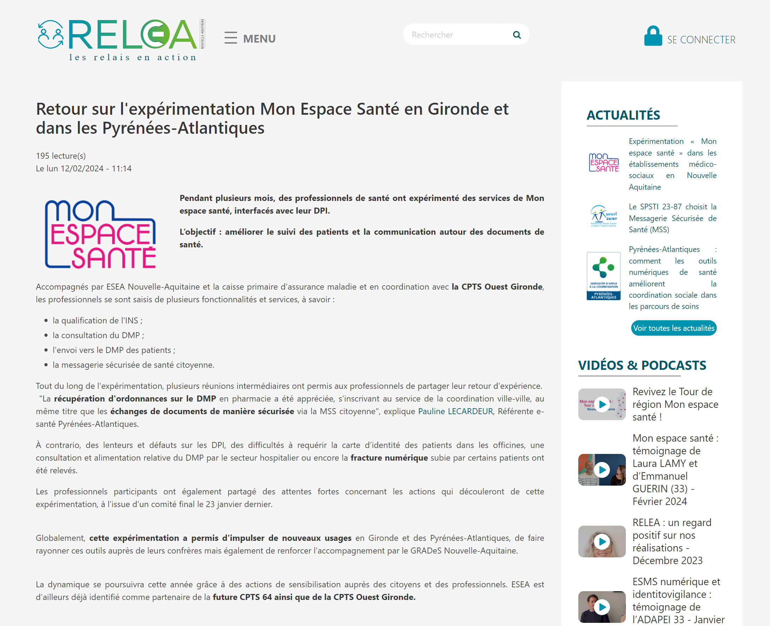
La mobilisation des acteurs sur le territoire
Exemples de communication : Newsletter sur le site du GRADeS Nouvelle Aquitaine
Retour sur l'expérimentation Mon Espace Santé en Gironde et dans les Pyrénées-Atlantiques | RELEA (esea-na.fr)
Notes:
CNAM

Slide 25
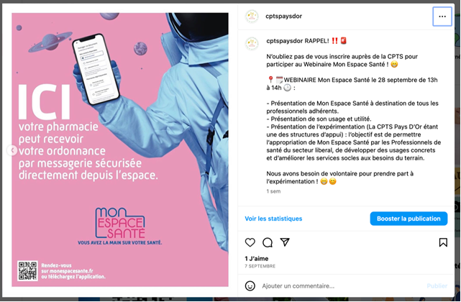
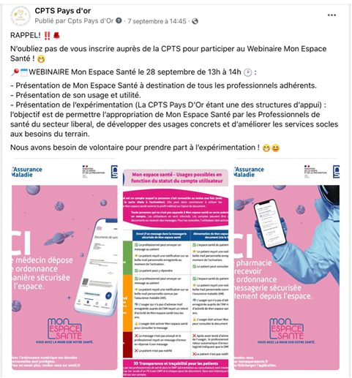
La mobilisation des acteurs sur le territoire
Exemples de communication : Communication sur les réseaux sociaux de la CPTS Pays d’Or - BFC
Notes:
CNAM

Slide 26
Une appropriation en continue de Mon espace santé
🛠️ Les travaux en cours | Des solutions apportées au niveau national … | … et au niveau régional
🛠️ Promouvoir les avantages actuels qu’apporte Mon espace santé auprès des professionnels et communiquer sur la Vague 2 du Ségur et les nouvelles professions qui seront embarquées | Newsletter Mon espace santé Dites nous tout Mon espace santé | - Le réseau des coordonnateurs Mon espace santé
🛠️ Continuer la sensibilisation à Mon espace santé auprès de l’ensemble des professionnels de santé libéraux et des usagers | - La plateforme de e-learning de l’ANS
🛠️ Difficultés liées à l'organisation. Manque de temps pour approfondir les fonctionnalités des logiciels compatibles Mon espace santé et pour communiquer sur Mon espace santé auprès des patients |  | - Le réseau des DNS de l’Assurance maladie
🛠️ L’un des principaux freins concerne des difficultés techniques rencontrés avec l’éditeur du LGC. Les solutions logicielles ne sont pas toujours fonctionnelles | - Programme Sentinelle
🛠️ Intégrer le numérique en santé dans les cursus de formation des étudiants de façon à sensibiliser les futurs PSL de demain aux enjeux | L’Appel à Manifestation d’intérêt « Santé numérique » Pix+ Professionnels de santé
Mon espace santé est un produit en constante évolution ! Restez informez via la page Mon espace santé
Notes:
CNAM

Slide 27
5. Conclusions
Notes:
DNS

Slide 28
Apprentissages de l’expérimentation
Les usages autour de l’alimentation de Mon espace santé s’ancrent dans le quotidien des professionnels.
L’alimentation du dossier médical se déroule de manière plutôt transparente et sans effort pour les professionnels grâce aux mises à jour Ségur de leur logiciel.
Les professionnels qui alimentent Mon espace santé aperçoivent les bénéfices que peuvent apporter Mon espace santé dans la coordination des soins, et se positionnent en véritable ambassadeurs de la démarche.
La vaccination est un moteur de sensibilisation et d’alimentation du dossier médical Mon espace santé.
Malgré quelques réticences à propos de la qualification de l’INS, se déroule de manière fluide, techniquement mais aussi pour faire comprendre la démarche aux patients.. Les efforts de sensibilisation sont à poursuivre.
Les professionnels dénotent le fait que l’alimentation du dossier médical par leurs confrères n’est pas encore systématique (CH par exemple) : ce qui peut être décevant lors de la consultation des dossiers médicaux.
La sensibilisation des patients au cas par cas est chronophage, les PS ne peuvent remplir cette tâche seule malgré leur bonne volonté.
L’utilisation de la messagerie de Mon espace santé est anecdotique, notamment parce que d’autres canaux de communication priment + obstacles
L’intégration de la MSSanté au sein des logiciels métier n’est pas encore optimale pour les usages :
Envoi direct depuis le dossier du patient n’est pas simple pour tous les logiciels (MSSanté intégré, mais pas de possibilité d’envoyer un message depuis le dossier patient avec reconstitution de l’adresse)
Pas d’accusé de lecture chez tous les pilotes
Pas de clôture des échanges simplifiée pour tous les pilotes(en dehors de [FIN] en objet)
Des attentes côté logiciels : correction d’anomalies, lenteurs, consultation du dossier médical Mon espace santé…
Notes:
DNS = Pierre

Slide 29
Ambitions de la vague 2 du Ségur
Après une vague 1 centrée sur l’alimentation de Mon espace santé, la vague 2 du Ségur numérique viendra parachever le partage fluide et sécurisé des données de santé dans les logiciels des professionnels de santé, pour permettre :
☑️ la consultation facilitée par le professionnel de santé, directement depuis son logiciel, de l’information contenue dans le profil Mon espace santé de son patient, en complément de l’accès par navigateur d’ores et déjà disponible (webPS DMP) ;
☑️ le renforcement de la sécurité des systèmes d’information, sur ce qui relève du périmètre du logiciel du professionnel de santé ;
☑️ l'amélioration des usages clés de la vague 1 au vu des retours terrain et de l’action « Sentinelle », en particulier pour la gestion de l’INS et l’alimentation systématique de Mon espace santé à chaque épisode de soins.
Notes:
DNS = Sue

Slide 30
Expérimentation sur la consultation des documents sur Mon espace santé en établissement sanitaire
Objectifs de l’expérimentation
Développer des premiers usages de la consultation des documents de Mon espace santé avant l'arrivée du SONS vague 2 hôpital sur le terrain :
pour identifier les parcours concrets et les typologies d’utilisateurs pour qui la consultation de ces documents aura le plus de valeur
pour mieux comprendre les obstacles actuels et à venir
pour valider les prérequis techniques et fonctionnels aux usages
Préparer les établissements à l’arrivée de la vague 2 en capitalisant sur les REX de terrain
Documenter les enjeux organisationnels
Alimenter les attentes métier
Proposer un kit de déploiement qui servira le collectif des ES à se préparer à l’arrivée de la vague 2 en ES
Nourrir les travaux de la TF hôpital mais aussi les éditeurs qui travaillent désormais à la mise en place des fonctionnalités Ségur vague 2
ATTENTION
Cette expérimentation ne vise pas à tester en avance de phase les fonctionnalités de la vague 2
Cette expérimentation ne vise pas à définir les tarifs ni les cibles d’usage HOP’EN 2
Notes:
DNS = Sue

Slide 31
7 nouvelles professions embarquées dans le Ségur
✅ 7 nouvelles professions intègrent le programme Ségur :
Infirmiers, Chirurgiens-dentistes, Masseurs-kinésithérapeutes, Orthophonistes, Orthoptistes, Sage-femmes, Pédicures-Podologues
✅ Une seule vague, avec pour ambitions clés :
Simplifier l’échange de documents nécessaires à la coordination des soins
Intégrer les services socles
Calendrier prévisionnel
Janvier 2023 : Lancement dispositif
Mai 2023 : Définition du périmètre technique
2024 :
Publication des documents Ségur
Ouverture du guichet de référencement (les éditeurs de logiciels doivent faire vérifier qu’ils sont conformes aux attendus)
Ouverture du guichet de financement (les éditeurs peuvent déposer les bons de commande)
Dentistes, Sage Femmes, Infirmiers et masseurs kinésithérapeutes
Logiciels et services socles impliqués
✅ Des travaux lancés en janvier 2023
Des ateliers de travail itératifs planifiés en 3 cycles avec les représentants métiers et les éditeurs, pour définir :
les usages et documents à partager et à consulter
les exigences d’évolution des logiciels
les modalités de financement
Notes:
DNS = Sue

Slide 32
6. Ressources utiles
Notes:
ANS

Slide 33
Rappel des documents essentiels
Sensibiliser votre patientèle :
Affiches MES pour médecin de ville, pour cabinet de radiologie, pour officine, pour laboratoire de biologie. Il existe aussi une affiche pour les établissements.
Affiches INS
Questions de patients
Mon espace santé et la sécurité de mes données personnelles
Sensibiliser vos confrères et collaborateurs :
Top 15 des questions posées par les professionnels de santé
Pourquoi alimenter Mon espace santé ?
Les prérequis pour démarrer les usages Mon espace santé dans le secteur libéral
Fiche pratique fonctionnement des usages entre votre messagerie MSSanté et la messagerie de Mon espace santé
Droits et règles d’accès au dossier médical de Mon espace santé
Notes:
ANS

Slide 34
Plateforme de e-learning du numérique en santé
https://www.coorpacademy.com/esante-formation/
Notes:
ANS

Slide 35
Restez informé sur Mon espace santé
ℹ️ Pour obtenir des infos sur Mon espace santé ℹ️
Inscrivez-vous à la Newsletter Mon espace santé
Posez vos questions lors des Dites nous tout Mon espace santé
Je m’inscris aux prochains Dites nous tout
Je remplis ce formulaire au préalable, pour alimenter les échanges en séance et obtenir des réponses à mes questions
🚩 En cas de problème ou de besoin 🚩
En cas de difficulté liée à l’utilisation de MES, n’hésitez pas à vous rapprocher des équipes régionales ARS, GRADeS et CPAM de votre région, qui pourront vous aider
Vous pouvez également remplir ce formulaire de remontée d’anomalie
⬇️ Contacts ⬇️
Liste des coordinateurs régionaux Mon espace santé : Programme ambassadeur
Contactez l’équipe Mon espace santé de l’ANS : ans-monespacesante@esante.gouv.fr
Notes:
ANS

Slide 36
Merci à tous !
Notes:
ANS

